Slide 1
EZB-TransparenzMonitor – Interner Workshop
Friedrich Heinemann (ZEW Mannheim and University of Heidelberg)
Jan Kemper (ZEW Mannheim and University of Mannheim)
ZEW 2025
Mannheim, Mai 28, 2025

Slide 2
Struktur Workshop
Einführung: Warum brauchen wir einen EZB Transparenzmonitor?
Zielgruppe
Marktanalyse: Was für Produkte gibt es?
Geplanter Aufbau des EZB Transparenzmonitors & Feedback
Kommunikationsstrategie
Technische Voraussetzungen
Notes:
Whatever it takes – PEPP – TPI – Structural asset portfolio

Slide 3
Motivation
Öffentliche Diskussion zur EZB stark geprägt von Beiträgen der Zentralbanken und marktnahe Analysten („Zentralbank-Watcher“)
Potentielle Zielkonflikte bei Selbstüberwachung der Zentralbanken
Unabhängiger Forschungsdiskurs in schwer zugänglichen Fachjournalen
Lücke: unabhängige wissenschaftliche Kommunikation
Notes:
. „Die öffentliche Diskussion geldpolitischer Entscheidungen ist heute stark durch Beiträge der Zentralbanken und marktnahe Analysten („Zentralbank-Watcher“) aus Finanzinstitutionen geprägt. Über die Kommunikationssäule möchte dieses Forschungsvorhaben demgegenüber das wissenschaftlich basierte, unabhängige, öffentliche Monitoring der EZB stärken.“(S. 4)

Slide 4
Empirische Evidenz zur Behauptung Diskurs stark von Zentralbanke geprägt
- Share Co-authors from central banks/ECB in relevant economic journals

Slide 5
Einführung: EZB TransparenzMonitor
Problem: Lücke in unabhängiger wissenschaftlicher Monitoring der EZB
Besonders relevant bei der EZB, die keiner direkten demokratischen Kontrolle unterstellt ist
Lösung: Transparenz erhöhen
Unser Beitrag: EZB Transparenzmonitor
Leicht zugängliche unabhängige wissenschaftliche Informationen zur EZB
Interaktive Website
Überblick über geplante Inhalte
  Biographische Informationen zu den Ratsmitgliedern
  KI Textanalyse von Reden der Ratsmitglieder (Hawkish/Dovish, Themensetzung) → Aktuelle Analysen
  Relevante Makroökonomische Indikatoren (Inflationsrate, Staatsverschuldung)
  Aktuelle Kommentare und eigene Forschungsergebnisse
  …

Slide 6
ZielGruppe
„Zielgruppe des Monitors sind Personen aus Medien, Finanzindustrie, Wissenschaft und informierter Öffentlichkeit in Europa, die sich aus beruflichem oder privatem Interesse in besonderer Weise für Geldpolitik und die Genese geldpolitischer Entscheidungen der EZB informieren wollen“ (S.19 Antrag)
Besonderer Fokus auf „Multiplikatoren“ (wie Journalisten)

Slide 7
Marktanalyse: Welche Webseiten Gibt es zur Einordnung der EZB Ratsmitglieder?
Zentralbanken | Nicht-Zentralbanken
Webseite der EZB Informationen zu aktuellen Ratsmitgliedern Pressekonferenzen Hintergrundinformationen Reden der EZB Board Mitglieder | https://www.econostream-media.com/hawk-dove.html Hawk/Dove Einordnung → qualitative Einordnung Berichte über Ratsmitglieder Stimmberechtigt oder nicht
 | Hawkometer der Commerzbank (https://www.private-banking-magazin.de/hawkometer-die-wanderfalken-der-ezb/?page=2) - 1x pro Jahr Einordnung der Ratsmitglieder (qualitativ) → keine laufende Website
 | Medien (alle großen Medien, aber keine spezielle Webseite für die Ratsmitglieder)

Slide 8
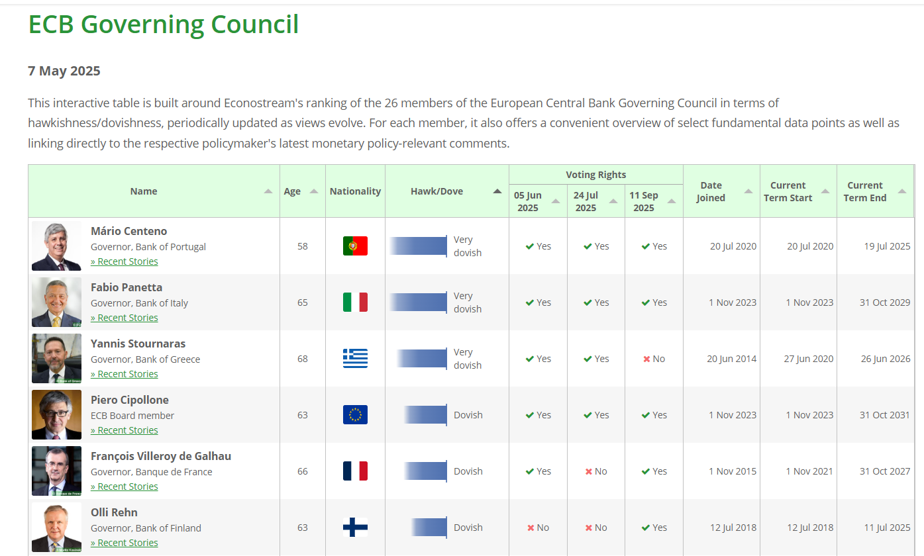
Marktanalyse – Econstream
Unterschied zu Econstream:
Wissenschaftliches Institut
Fokus auf quantitative Textanalyse → Einordnung transparenter
Biografien, Makroindikatoren,
Vergleichbarer langer Zeitraum (Gesamte Eurozeit)

Slide 9
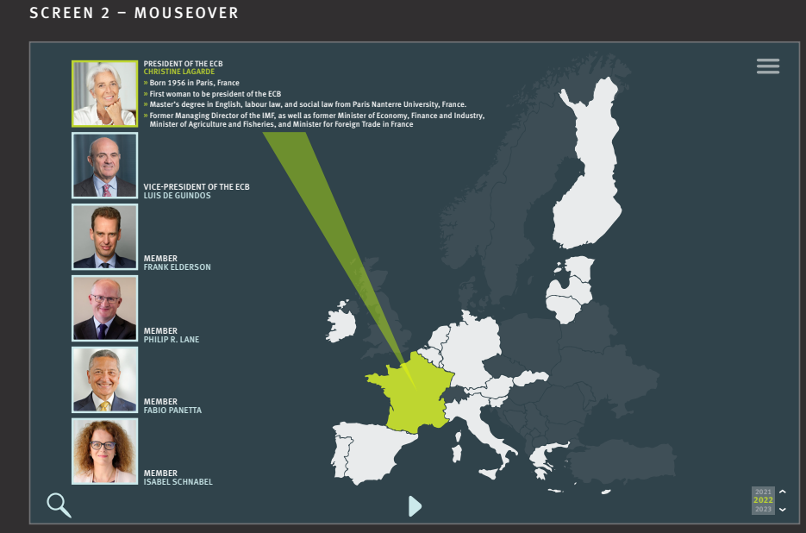
Geplanter Aufbau des EZB-TransparenzMonitors: Generell

Slide 10
Geplanter Aufbau des EZB-TransparenzMonitors: Textanalytische Indikatoren
Ziel: Positionen der Ratsmitglieder messen
Datenbasis: Reden von Zentralbankern (Bank of International Settlement, https://www.bis.org/cbspeeches/download.htm) → Haben API (siehe Technikdiskussion)
Relevante Indikatoren
Ziele der EZB Ratsmitglieder (WP 2 – Zielsysteme der Mitglieder des EZB-Rats)
Hawkish/Dovish Klassifikation
Methodik grober Überblick:
Reden komplett oder in Teilen in LLM (aktuell GPT-4o mini)
Klassifikation der Reden durch LLM
Aggregation der Klassifikation Resultate

Slide 11
Geplanter Aufbau des EZB-TransparenzMonitors: Textanalytische Indikatoren
Darstellungsform:
Zeitverlauf im Liniendiagramm
Score/Klassifikation der Ratsmitglieder → Tabellenform oder

Slide 12
Geplanter Aufbau des EZB-TransparenzMonitors:Biographische Daten der Ratsmitglieder
Ziel: Informationen über die Entscheidungsträger der Zinspolitik bereitstellen → spielt gewichtige Rolle für die Geldpolitik
Datenbasis: Recherche von Biographischen Merkmalen (überwiegend abgeschlossen)
Relevante Merkmale:
Herkunft, Studium, Geschlecht, Alter und Beruf/Background
Charakteristika aller Ratsmitglieder seit Euro Gründung
Darstellungsform:
Z.B. Karte oder interaktive Tabelle

Slide 13
Geplanter Aufbau des EZB-TransparenzMonitors: Externe Informationen
Ziel: Leichter Zugang zu den relevantesten Daten für die EZB Rats Entscheidung
Datenbasis: Eurostat (API verfügbar), EZB
Inflation (Gesamt, nach Mitgliedsland)
Staatsverschuldung
Leitzinsen
Im Antrag: „ Beispiele für aus externen Quellen kompilierte Daten mit Service-Charakter für die Nutzer betreffen Fakten zu den anstehenden Terminen der EZB-Sitzungen mit geldpolitischen Entscheidungen, die aktuellen Leitzinsen und Ankaufprogramme sowie Euro-Inflationsdaten.”
Darstellungsform:
Liniendiagramme, Terminliste,…

Slide 14
Geplanter Aufbau des EZB-TransparenzMonitors: Stellungnahmen und Forschungsergebnisse
Ziel: Information zu (unserer) Forschung und wissenschaftliche Expertenstellungnahmen
Datenbasis:
Stiftung Geld und Währung Papiere
Stellungnahmen Friedrich…
Im Antrag: “Außerdem sind Stellungnahmen externer Wissenschaftlerinnen und Wissenschaftler vorstellbar”; “aktuelle Forschungsergebnisse betreffen eigene Forschung, hier vor allem Resultate aus den in diesem Vorhaben zu erarbeitenden Papieren sowie ausgewählte externe aktuelle Forschungspapiere”
Darstellungsform:
Blogform (?)

Slide 15
Geplanter Aufbau des EZB-TransparenzMonitors: Feedback
Fragen:
Fehlen noch wichtige Aspekte?
Sind die angebotenen Informationen hilfreich für unsere Zielgruppe? Was kann verbessert werden?
Ist die Webseite auf der inhaltlichen Ebene in einem angemessenen Zeitrahmen umsetzbar?

Slide 16
Kommunikationsstrategie
Frage: Wie kann der EZB Monitor in die ZEW Kommunikation aufgenommen werden?
Im Antrag: „ - Die ZEW-Kommunikationsabteilung betreibt eine umfassende Social-Media-Strategie (X/Twitter, LinkedIn). Wichtige Aktualisierungen des EZB-Transparenz-Monitors werden über Projektantrag: Die Rolle der Fiskalpolitik für geldpolitische Entscheidungen – Seite 21 diese ZEW-Social-Media-Kanäle (und die des Projektteams) verbreitet, um Zugriffe auf den Monitor zu lenken.“

Slide 17
Technische Voraussetzungen
Fragestellung:
Wie können wir mit niedrigem Aufwand aktuelle Informationen liefern? (Makroindikatoren, Reden)
BIS Reden
  https://www.bis.org/cbspeeches/download.htm gesamten Corpus downloaden
  API Zugang und regelmäßiger download (https://bis-med-it.github.io/gingado/ → eigene BIS machine learning python package & API)
Makroindikatoren
  Eurostat API (https://ec.europa.eu/eurostat/web/user-guides/data-browser/api-data-access/api-getting-started) oder regelmäßiger Download?
  ECB API (https://data.ecb.europa.eu/help/api/overview)

Slide 18
Weitere Ideen
Kontaktformular → Kontaktmöglichkeit wenn Fehler oder Verbesserungsvorschläge aufkommen
Datensatz über Biographien vorheriger Kandidaten → Daten haben wir sowieso gesammelt → Entwicklung der EZB nachvollziebarer
Qualitative Einordnungen (Commerzbank, econstream) um performance der hawkish/dovish classification zu messen

